Slide 1
Ставропольский государственный аграрный университет
Кафедра Информационных систем
Дисциплина: Информационная безопасность
Тема лекции 8:
«УПРАВЛЕНИЕ РИСКАМИ В ИНФОРМАЦИОННОЙ БЕЗОПАСНОСТИ»
1. Основные понятия.
2. Подготовительные этапы управления рисками.
3. Основные этапы управления рисками.

Slide 2
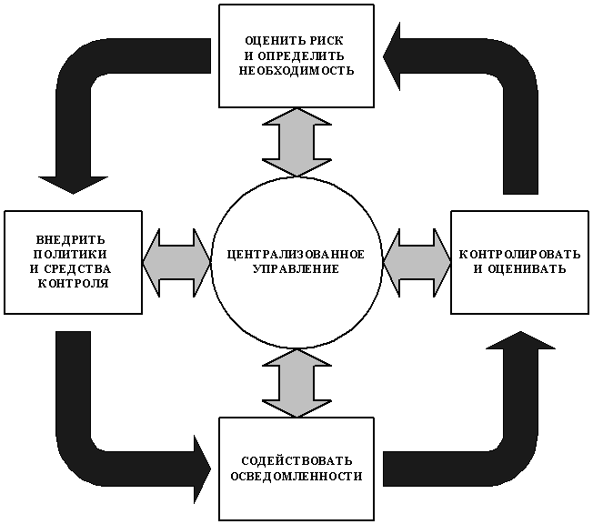
Основные понятия
Управление рисками рассматривается нами на административном уровне ИБ, поскольку только руководство организации способно выделить необходимые ресурсы, инициировать и контролировать выполнение соответствующих программ.

Slide 3
Пять принципов управления рисками информационной безопасности.
Оценить риск и определить потребности
Установить централизованное управление
Внедрить необходимые политики и соответствующие средства контроля
Содействовать осведомленности сотрудников
Контролировать и оценивать эффективность политик и механизмов контроля

Slide 4
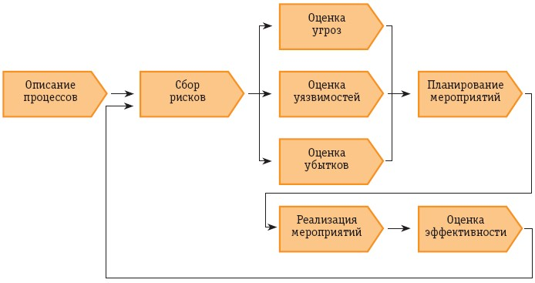
Модель процесса управления

Slide 5
Система построения управления рисками
Для построения системы управления рисками информационной безопасности необходимо ввести следующие понятия:
Угроза — потенциально возможное происшествие, неважно, преднамеренное или нет, которое может оказать нежелательное воздействие на бизнес-процессы компании, IT-системы, а также на информационные активы компании. Иначе говоря, угроза — это нечто плохое, что когда-нибудь может произойти.
Уязвимость информационной системы — тот или иной ее недостаток, из-за которого становится возможным нежелательное воздействие на нее со стороны злоумышленников, неквалифицированного персонала или вредоносного кода (например, вирусов или программ-шпионов).
Убыток — потенциально возможные прямые и косвенные финансовые потери, которые произошли вследствие реализации угрозы и уязвимости.
Риск — возможность возникновения некоторой угрозы, связанной с текущей деятельностью компании. Также риск — это комбинация вероятности события и его последствий (ISO/IEC 27001:2005). Риск отражает возможные прямые или косвенные финансовые потери.

Slide 6
Оценка рисков
Если говорить об оценке рисков, то на первом этапе следует использовать качественные критерии, поскольку они просты в применении. Примером качественных критериев оценки может быть:
угроза — низкая, средняя, высокая, критическая;
уязвимость — низкая, средняя, высокая, критическая;
ущерб — низкий, средний, высокий, критический;

Slide 7
Циклическое управление рисками
Управление рисками включает в себя два вида деятельности, которые чередуются циклически:
1 вид (пере)оценка (измерение) рисков;
2 вид выбор эффективных и экономичных защитных средств (нейтрализация рисков).
По отношению к выявленным рискам возможны следующие действия:
ликвидация риска (например, за счет устранения причины);
уменьшение риска (например, за счет использования дополнительных защитных средств);
принятие риска (и выработка плана действия в соответствующих условиях);
переадресация риска (например, путем заключения страхового соглашения).

Slide 8
Этапы управления рисками
ПРОЦЕСС УПРАВЛЕНИЯ РИСКАМИ МОЖНО РАЗДЕЛИТЬ НА СЛЕДУЮЩИЕ ЭТАПЫ:
Выбор анализируемых объектов и уровня детализации их рассмотрения.
Выбор методологии оценки рисков.
Идентификация активов.
Анализ угроз и их последствий, выявление уязвимых мест в защите.
Оценка рисков.
Выбор защитных мер.
Реализация и проверка выбранных мер.
Оценка остаточного риска.
Примечание: Этапы 6 и 7 относятся к выбору защитных средств (нейтрализации рисков), остальные – к оценке рисков.

Slide 9
Процессы системы менеджмента информационной безопасности
Процесс планирования, целью которого является выявление, анализ и проектирование способов обработки рисков информационной безопасности. При создании этого процесса следует разработать методику категорирования информационных активов и формальной оценки рисков на основе данных об актуальных для рассматриваемой информационной инфраструктуры угрозах и уязвимостях. Применительно к области аудита можно выделить два типа ценных информационных активов, обладающих разным уровнем критичности – данные о держателях карт и критичные аутентификационные данные.
Процесс внедрения спланированных методов обработки рисков, описывающий процедуру запуска нового процесса обеспечения информационной безопасности, либо модернизации существующего. Особое внимание следует уделить описанию ролей и обязанностей, а также планированию внедрения.
Процесс мониторинга функционирующих процессов СОИБ (стоит отметить, что мониторингу эффективности подлежат как процессы СИБ, так и самой СМИБ – ведь четыре процесса менеджмента - не гранитные изваяния, и к ним применима самоактуализация).
Процесс совершенствования процессов СОИБ в соответствии с результатами мониторинга, который делает возможным реализацию корректирующих и превентивных действий.

Slide 10
Рекомендации процедур
Для организаций, следующий перечень документированных процедур, предусматривающих ведение записей) будет достаточным:
Распределение обязанностей и ответственности.
Повышение осведомленности сотрудников в вопросах информационной безопасности.
Обеспечение непрерывности бизнес-процессов.
Мониторинг информационной инфраструктуры.
Безопасное хранение данных.
Управление доступом к данным.
Управление информационной инфраструктурой.
Управление изменениями.
Управление инцидентами и уязвимостями.
Защита от вредоносного кода.
Взаимодействие с третьими сторонами.
Безопасная разработка программного обеспечения.
Управление аутентификацией и парольная защита.
Обеспечение физической безопасности.
Криптографическая защита и управление ключами.

Slide 11
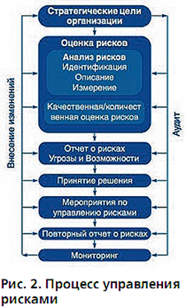
Алгоритм управления рисками

Slide 12
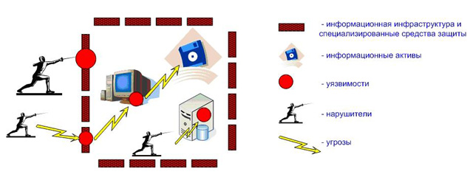
Комплексная система рисков

Slide 13
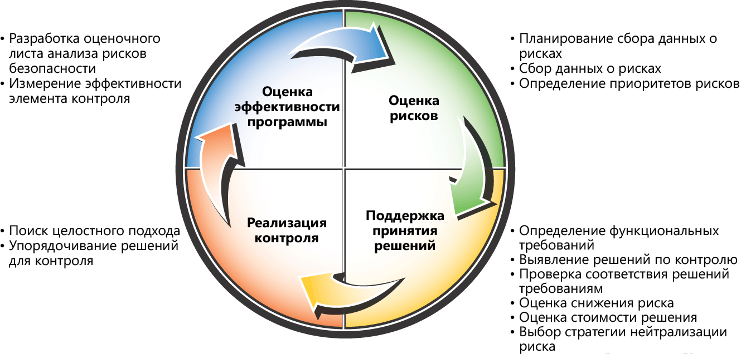
Методика управления рисками

Slide 14
Заключение лекции
История доказывала много раз, что стабильность, какой бы идеальной и хорошей она ни была на первый взгляд, ведет к деградации. Развитие невозможно без риска. Вся наша жизнь складывается из вероятностей, оценки возможностей и решений, приводящих к успеху или поражению. Но многое зависит от нас. Благополучно ли закончится прыжок с парашютом? Зависит от того, правильно ли он был уложен, знаете ли вы порядок действий при прыжке и т.д. Теперь риск равен нулю? Нет, но своими действиями вы смогли существенно снизить его. Помимо индивидуальных рисков, выделяют риски социальные, технологические и многие другие. Мы же сосредоточимся на рисках информационной безопасности и управлении ими.

Slide 15
Литература
Трошков А.М., Ватага А.И. Локализация и минимизация рисков проектирования и применения биометрических характеристик // Современное гуманитарное знание о проблемах социального развития: материалы XXII Годичного научного собрания профессорско-преподавательского состава // Ставрополь: НОУ ВПО СКСИ, 2015 – 202 с.
Трошков А.М., Трошков М.А. Концепция проектирования системы биометрического управления для допуска к информационным ресурсам // Инфокоммуникационные технологии в науке, производстве и образовании: Шестая международная научно-техническая конференция. – Ставрополь: Северо-Кавказский федеральный университет. – 500 с.

